Slide 1

ZEBRA
바코드 스캔을 통한 상품 리뷰 서비스
임인혁 현병훈 임경호

Slide 2
Index
ZEBRA project
1.
프로젝트 취지 & 목표
2.
전체적인 시스템 구조
3.
구현된 기능

Slide 3


프로젝트 취지
ZEBRA project
실질적인 상품 리뷰를 알고 싶은 소비자의 갈망
언제나 최고의 구매 선택을 하고 싶은 소비자의 심리
외국보다 상대적으로 낮은 소비자의 권리

Slide 4

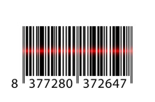
목표
ZEBRA project
우리 서비스의 궁극적인 목적은 소비자와 기업 간의 건전한 소비문화를 구축하는 커뮤니티의 장을 만드는 것이며, 이로 인한 상품품질의 향상을 유도한다.

Slide 5







전체적인 시스템 구조
ZEBRA project
Barcode Scan
Mobile
Contents
Server
DataBase
Indicators
Web-application

Slide 6
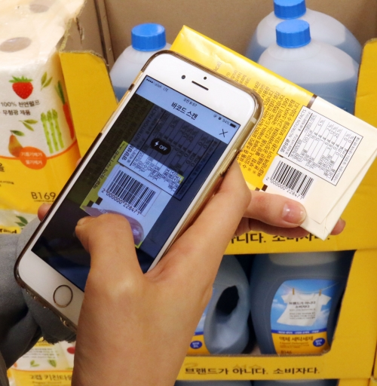
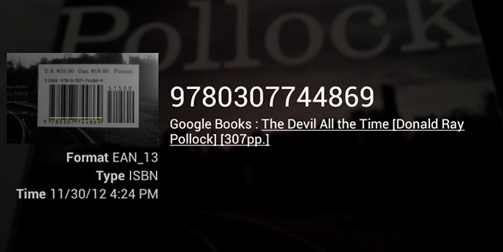
구현된 기능
ZEBRA project
앱의 바코드 스캔을 통해 상품을 스캔 한다.
소비자는 실시간으로 상품 리뷰를 얻어 볼 수 있다.
온라인 & 오프라인 쇼핑의 융합

Slide 7
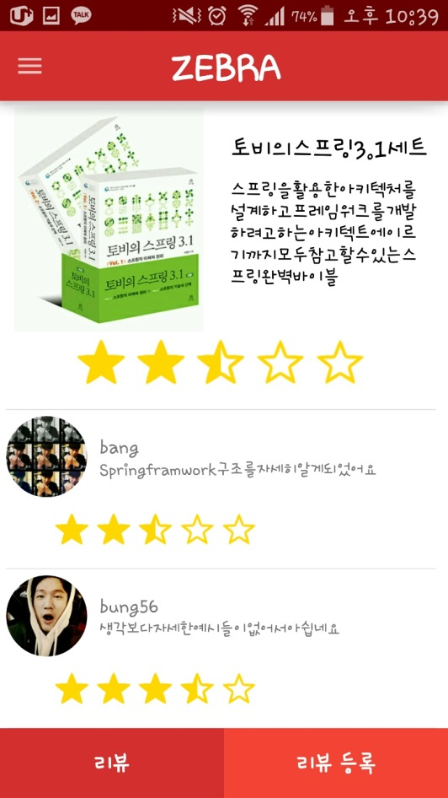
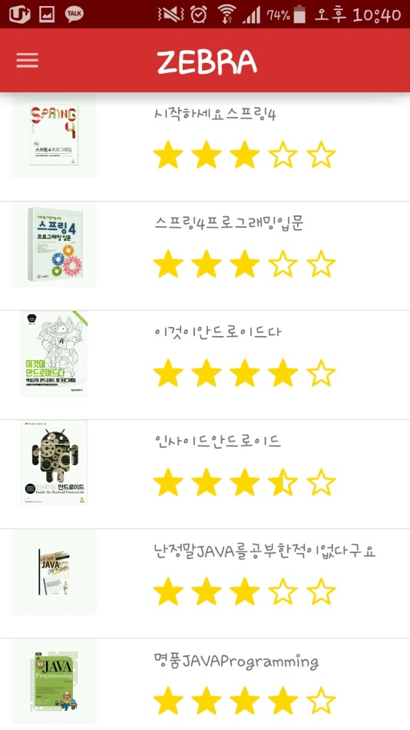
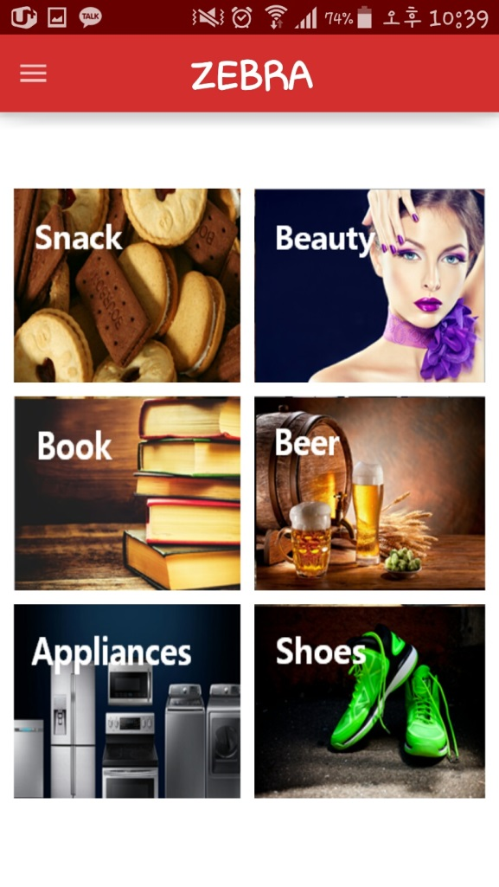
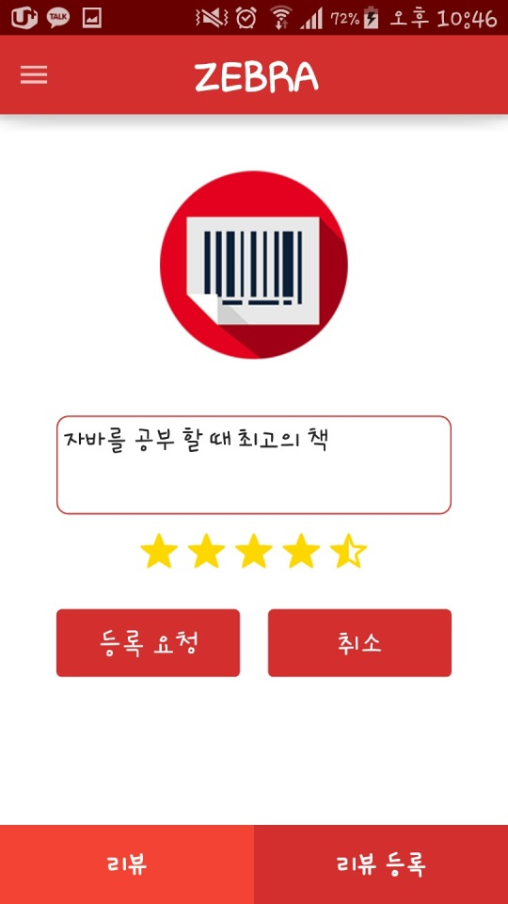
구현된 기능
ZEBRA project
상품 리뷰
상품명 검색
카테고리별 상품 조회
리뷰 쓰기

Slide 8
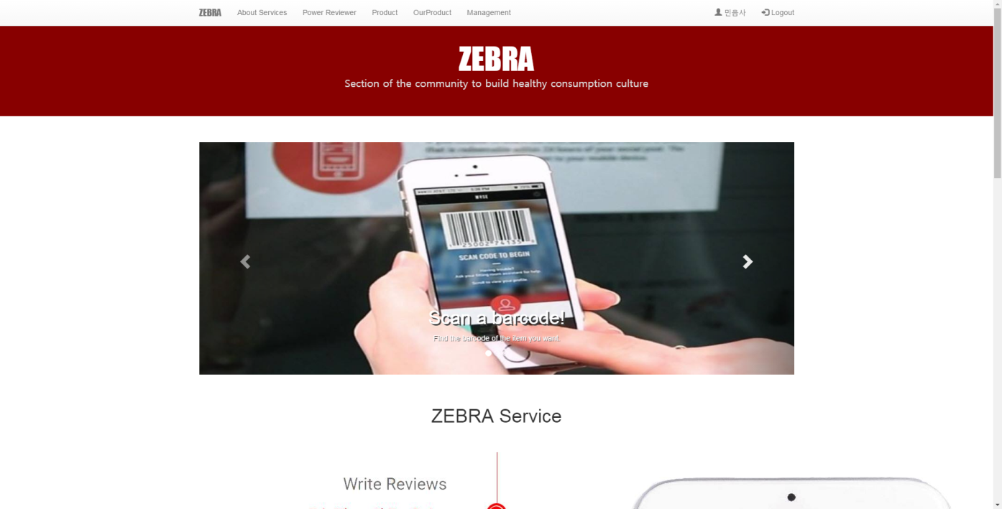
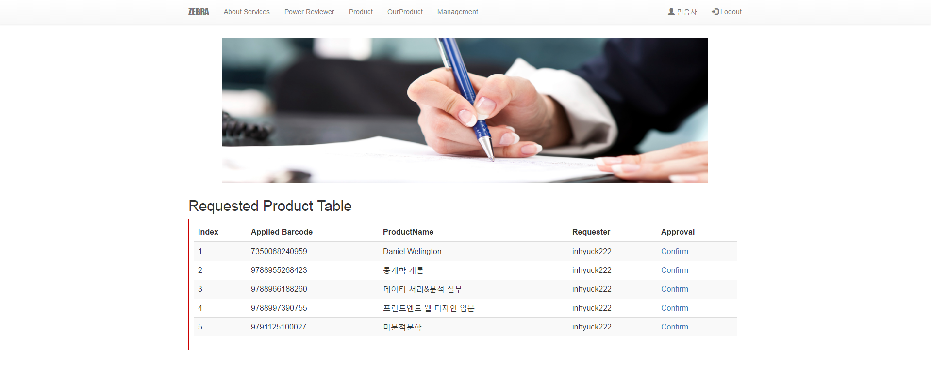
구현된 기능
ZEBRA project
웹 메인 페이지
요청 상품 관리 페이지

Slide 9
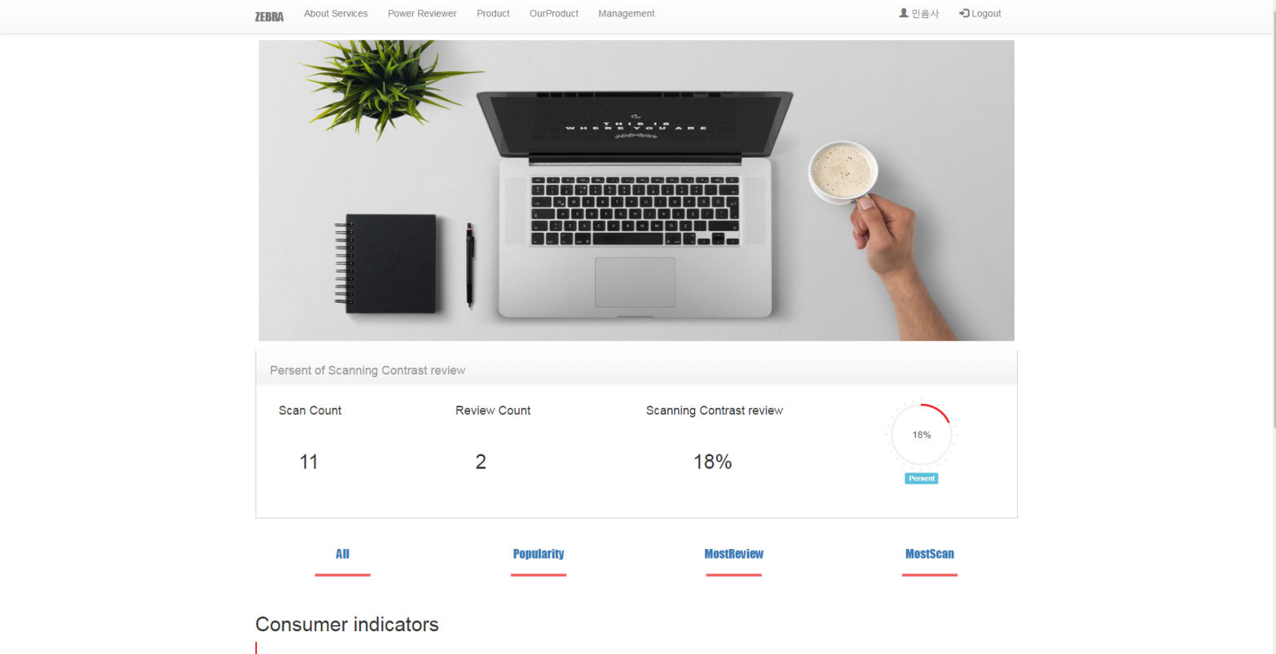
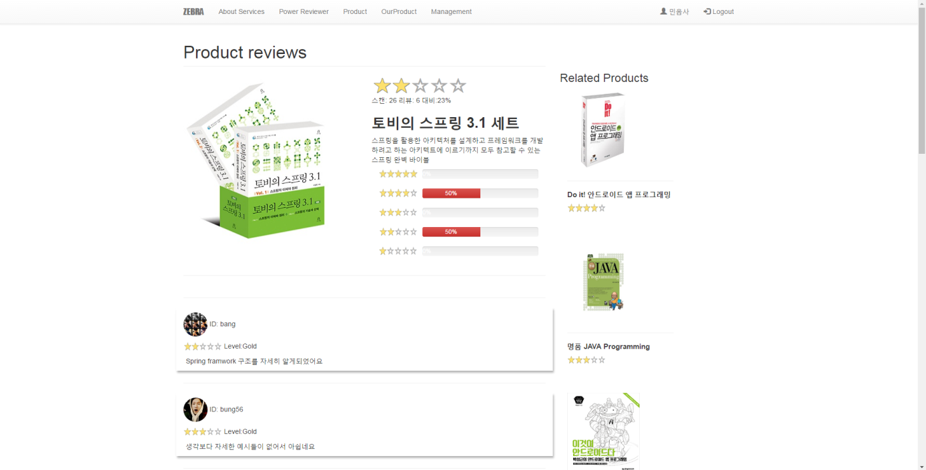
구현된 기능
ZEBRA project
자사 상품 관리 페이지
상품 리뷰 상세 서비스

Slide 10
감사합니다.
ZEBRA project

